Slide 1
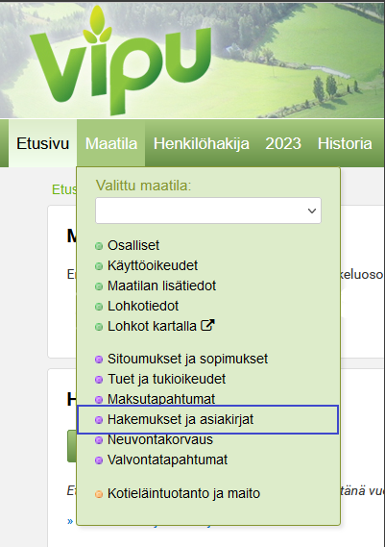
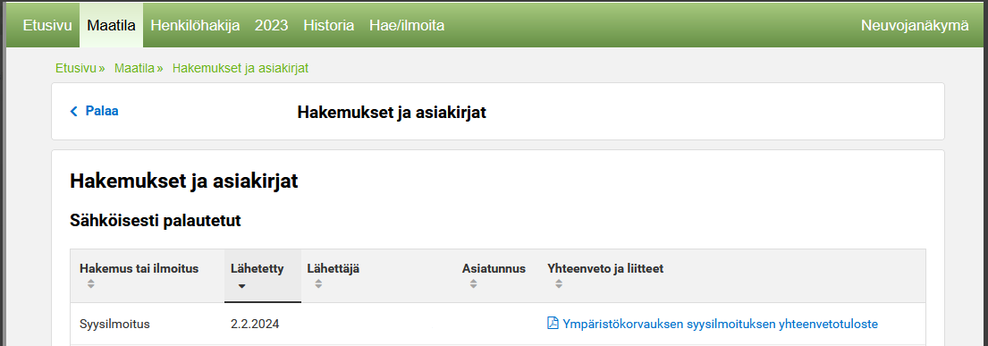
Palautetun syysilmoituksen tarkastelu Vipussa 12.2.2024
Valitse vuodeksi 2023
Valitse Maatila-valikon kautta Hakemukset ja asiakirjat
Klikkaa sinistä linkkiä

Slide 2
2023 syysilmoituksen muuttaminen
Voit tehdä perumisia ja muutoksia ilmoittamalla niistä kirjallisesti vapaamuotoisesti esim. sähköpostilla (maaseututoimi@vehmaa.fi) 14.3.2024 saakka
Tämän jälkeen muutoksia ja perumisia voi tehdä Vipussa 23.5.2024 klo 23.59 mennessä
Otathan huomioon, että muutoksia voi tehdä ainoastaan vähimmäismaanpeitteen ja talviaikaisen kasvipeitteen osalta
Valumavesille, kiertotaloudelle ja vaihtoehtoisille kasvinsuojelumenetelmille ei ole säädetty muutosaikaa, mutta voit kuitenkin perua hakemasi toimenpiteen tarvittaessa vapaamuotoisella ilmoituksella.

